Slide 1


GIỚI THIỆU VỀ
GIẢNG VIÊN
Mr. Lê Ngọc Hiếu
Thành phố Hồ Chí Minh, 2025

Slide 2

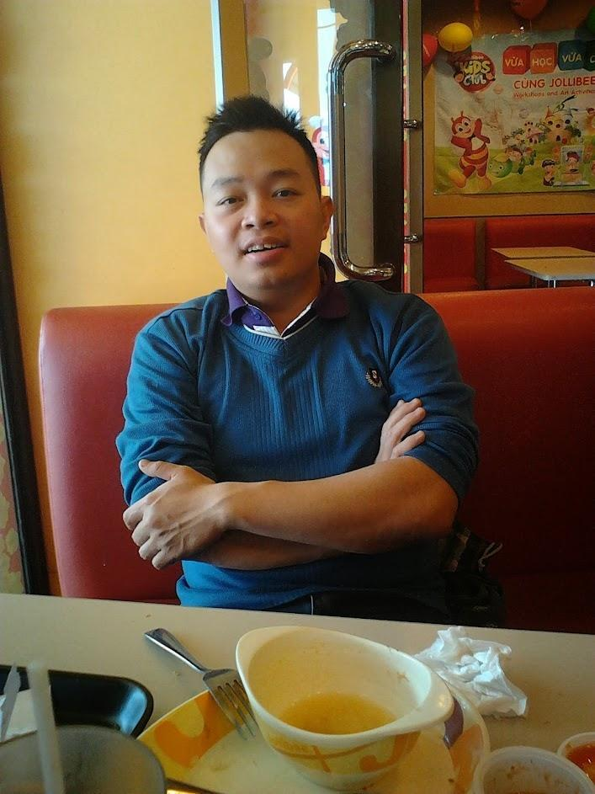





Phiên bản tiếng Việt
TS. Lê Ngọc Hiếu
Vai trò công việc: Quản lý dự án cấp cao / Nghiên cứu viên / Giảng viên
Lĩnh vực công việc: ERP + HRM / Bảo hiểm + Tài chính / Giáo dục / Y học / Tiền điện tử / AI + ML
Kinh nghiệm: +15 năm
Đang làm việc tại:

Slide 3
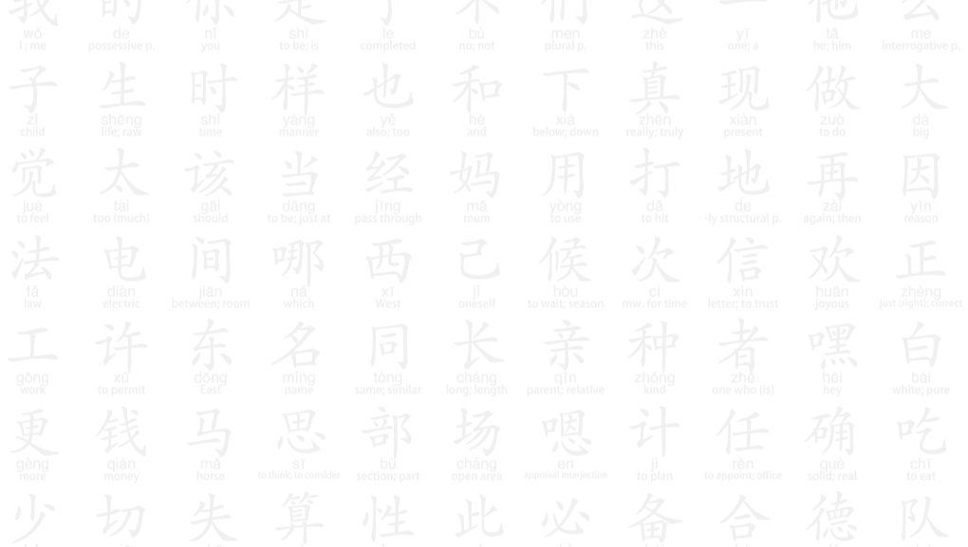
Phiên bản tiếng Việt
Giảng viên phụ trách môn học
Họ Tên GV: Lê Ngọc Hiếu,
Học vị, học hàm: TS
Chức vụ: Giảng viên thỉnh giảng
Khoa: Khoa Kinh Tế
Trường: Trường đại học Sư phạm Kỹ thuật TP.HCM
Email liên hệ: lnhieu@hcmute.edu.vn
Mr. Lê Ngọc Hiếu đã làm việc trong ngành CNTT với vai trò là Kiến trúc sư hệ thống CNTT từ năm 2010. Hiện tại, anh đang làm giảng viên chuyên ngành CNTT và ngôn ngữ Trung Quốc tại một số trường Đại học ở TP.HCM (Việt Nam). Chuyên ngành chính của anh là điện toán đám mây và hiệu quả đám mây để phục vụ tốt hơn; các chuyên ngành phụ là giáo dục, giáo dục trong lĩnh vực CNTT, Giảng dạy ngoại ngữ (tiếng Trung và tiếng Anh), Quản lý và Kinh tế.
Thông tin chi tiết https://www.researchgate.net/profile/Hieu-Le-24
hoặc https://orcid.org/0000-0002-1133-1433

Slide 4
English version
Lê Ngọc Hiếu, PhD. (黎玉孝博士)
Working roles: Senior Project Manager / Academic Researcher / Lecturer
Domain: ERP + HRM / Insurance + Financial / Education / Medicine / Crypto / AI + ML
YOE: +15 years
Working at:

Slide 5
English version
Lecturer in charge of the course
Full name： Lê Ngọc Hiếu,
Academic degree : PhD
Role : Visiting Lecturer
School: Faculty of Economics
Uni: Ho Chi Minh City University of Technology and Education
Email: lnhieu@hcmute.edu.vn
Mr. Le Ngoc Hieu has been working in the IT industry as an IT System Architect since 2010. Currently, he is a lecturer in IT and Chinese language at some universities in Ho Chi Minh City (Vietnam). His major is cloud computing and cloud efficiency for better service; his minors are education, education in the field of IT, Teaching foreign languages ​​(Chinese and English), Management and Economics.
Detail info at https://www.researchgate.net/profile/Hieu-Le-24
or https://orcid.org/0000-0002-1133-1433

Slide 6
中文版
黎玉孝博士
工作角色： 高级项目经理 / 学术研究员/ 讲师
工作领域： 企业资源计划+人力资源管理/ 保险 + 金融 / 教育 / 医学 / 加密 / 人工智能 + 机器学习
经验年限：+15 年
工作机构：

Slide 7
中文版
课程主讲讲师
姓名： 黎玉孝,
学位： 博士
职位： 客座讲师
院系: 经济学系
大学: 胡志明市技术教育大学
电子邮件: lnhieu@hcmute.edu.vn
黎玉孝先生自 2010 年起在技术情报领域担任系统架构师。目前，他在胡志明市的几所大学教授技术情报和中文。他的主要专业是云计算及其在提高服务效率方面的应用，副专业包括教育学、信息技术教育、外语教学（中文和英文）、管理学和经济学。
更多信息 https://www.researchgate.net/profile/Hieu-Le-24
或者 https://orcid.org/0000-0002-1133-1433

Slide 8




